Slide 1
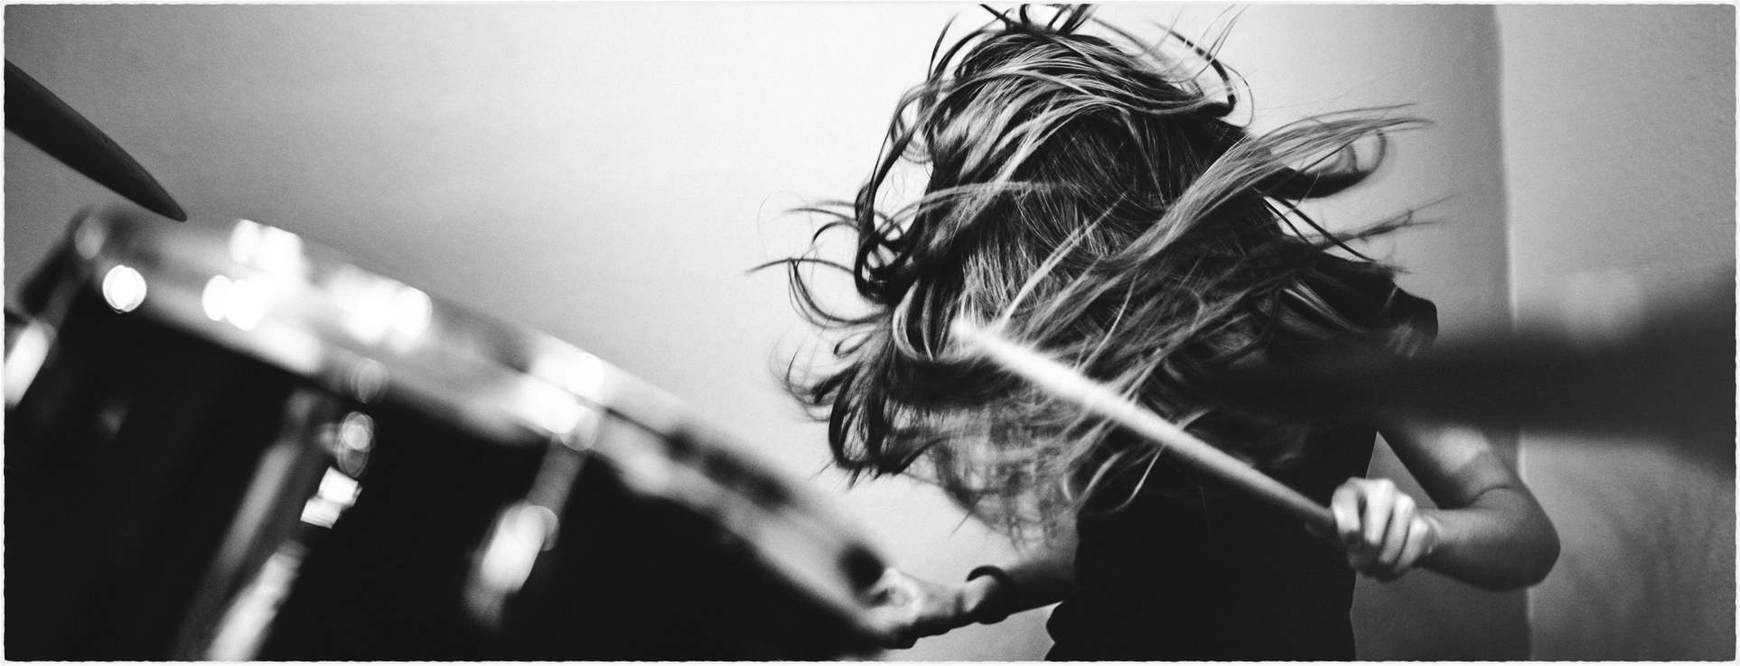
-LA GRAMMATICA DELL’IMMAGINE
Strutture del linguaggio cinematografico
-DRAMMATURGIA DELL’IMMAGINE
Analisi del film. Cosa si vuole comunicare con il linguaggio cinematografico
Analisi del film. Cosa si vuole comunicare con il linguaggio cinematografico

Slide 2
Gli elementi fondamentali del linguaggio cinematografico sono gli strumenti attraverso cui il cinema costruisce significato, emozione e narrazione.

Slide 3
🎥 1. Inquadratura
Riguarda che cosa e quanto si vede nell’immagine.
Campo lunghissimo, lungo, medio, primo piano, ecc.
Angolazione (frontale, dall’alto, dal basso)
Livello di altezza dell’obiettivo
Funzione:
Dirige l’attenzione dello spettatore e suggerisce emozioni o interpretazioni.

Slide 4
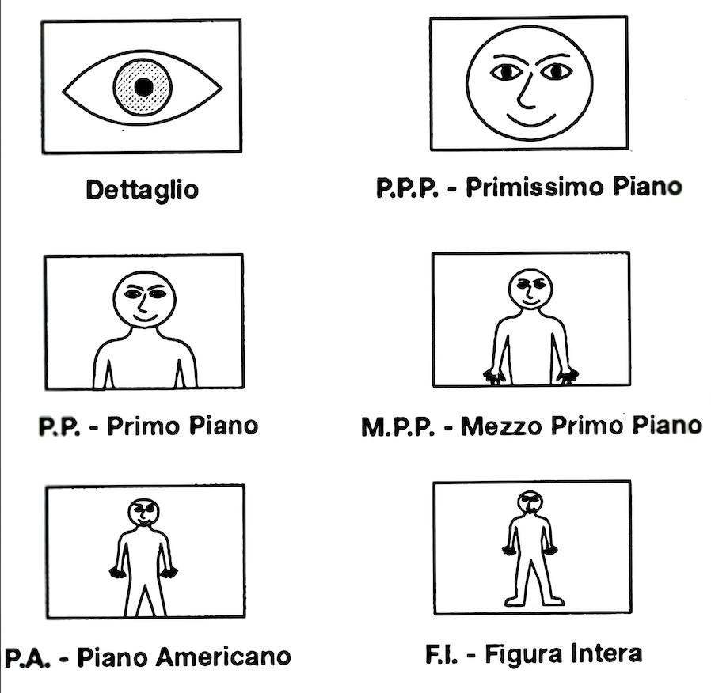
Inquadrature
I PIANI

Slide 5
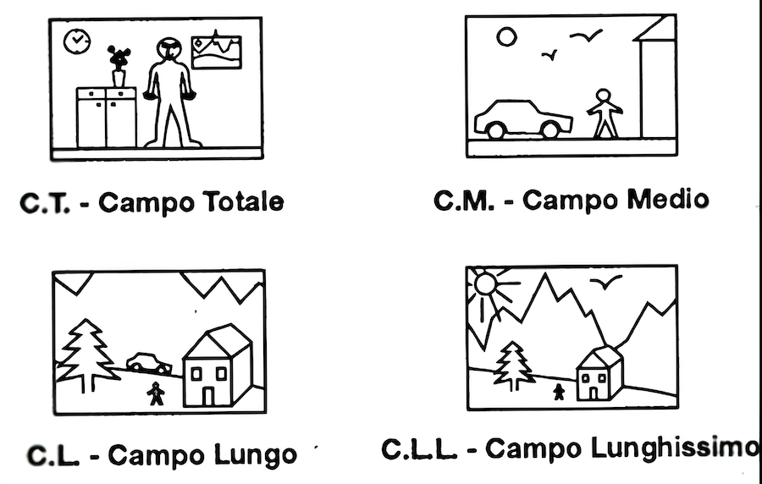
Inquadrature
I CAMPI

Slide 6
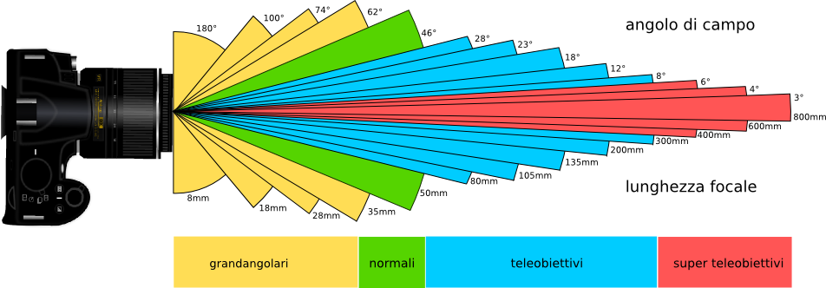
Le ottiche

Slide 7
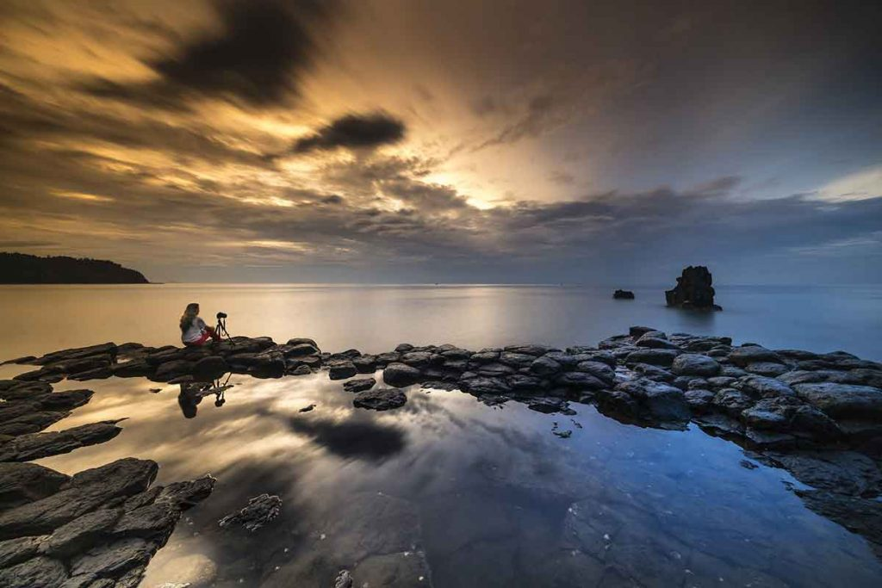
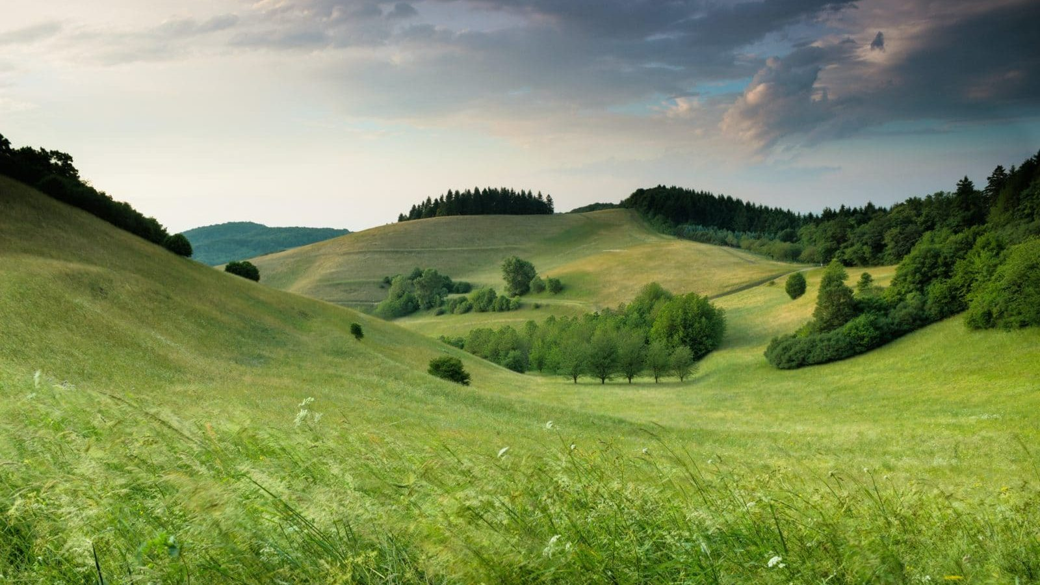
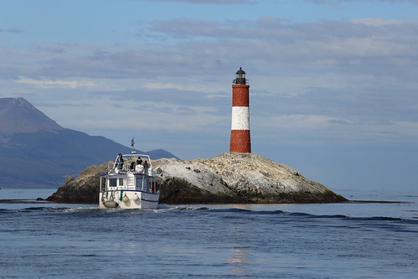
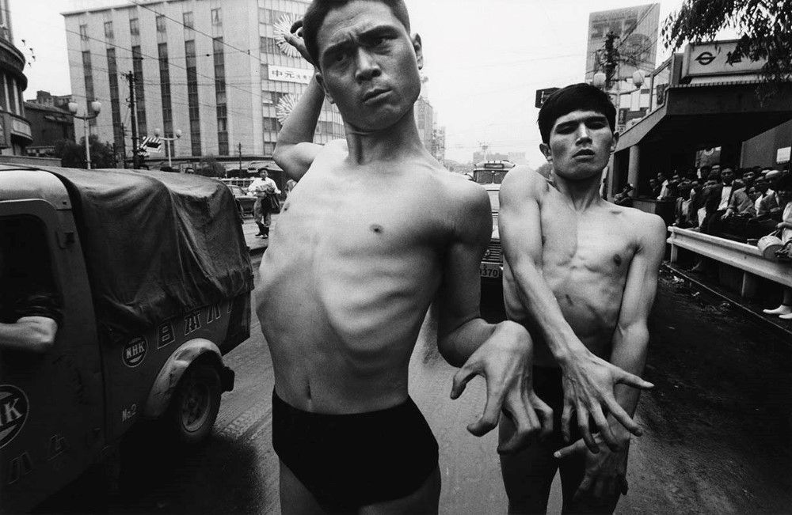
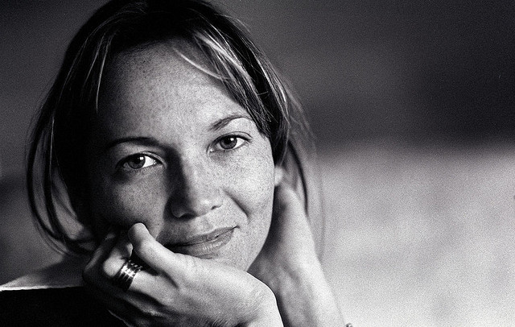
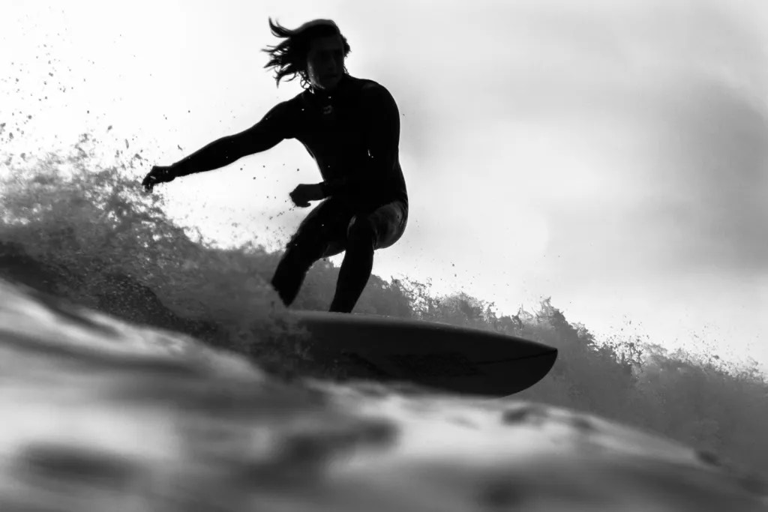
Le ottiche
grandangolo
normale
tele

Slide 8

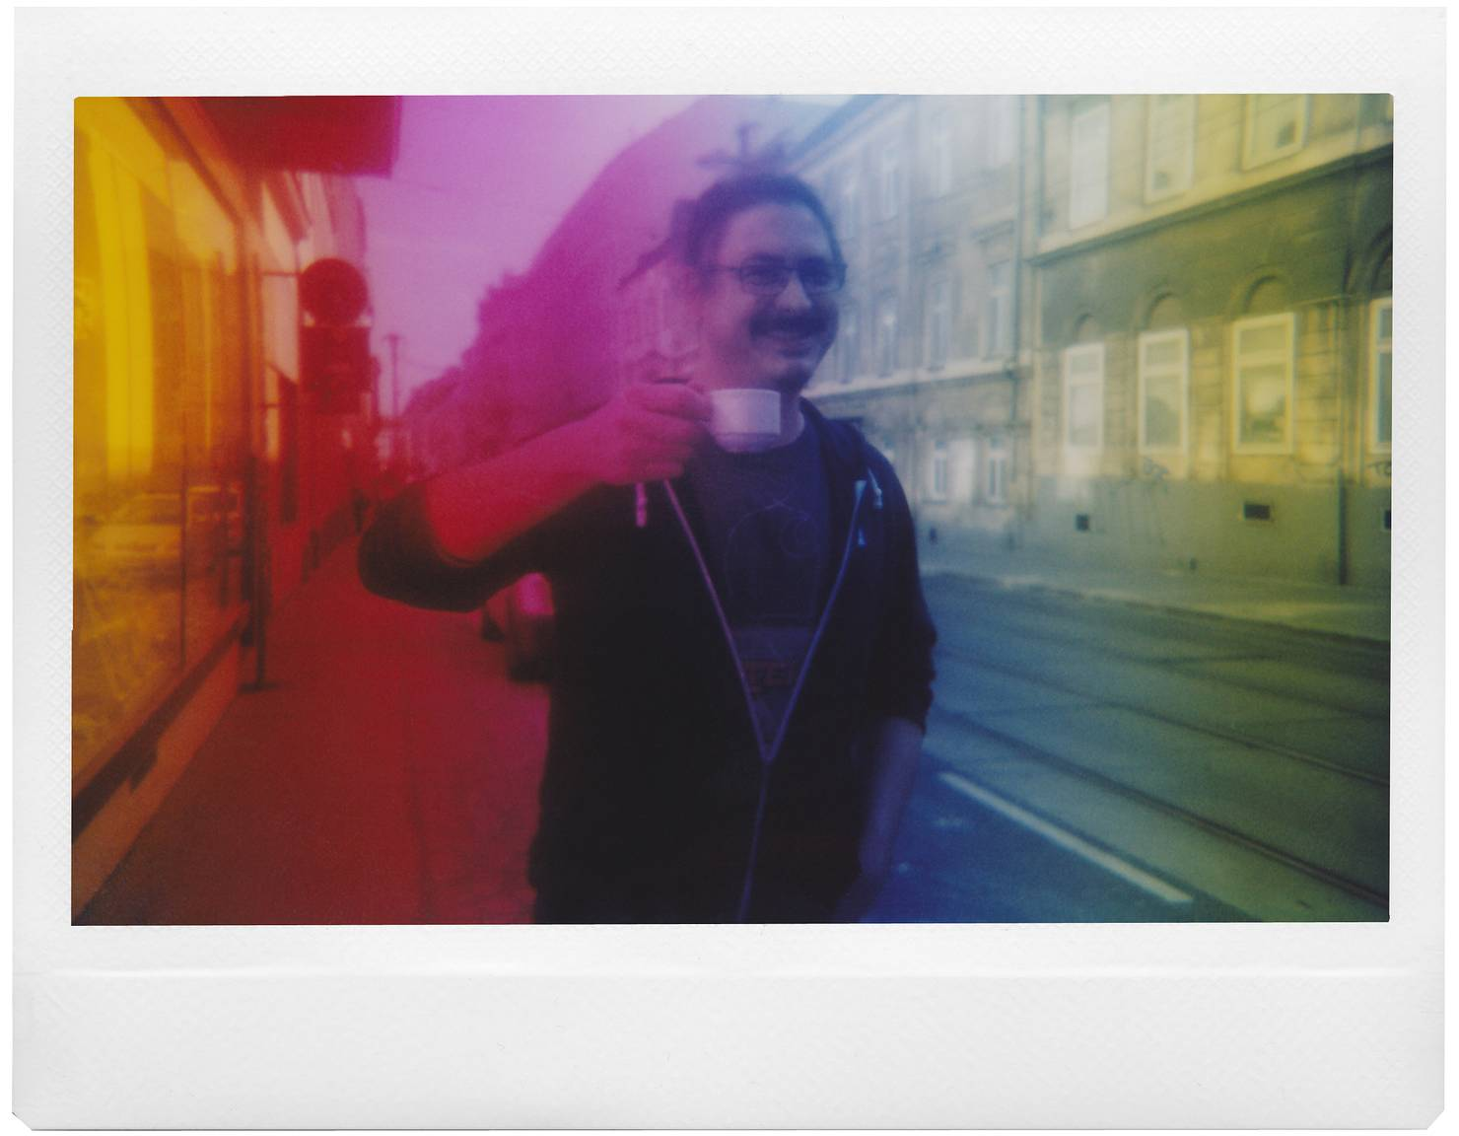

I filtri
flou
filtri colorati
polarizzatore
…

Slide 9
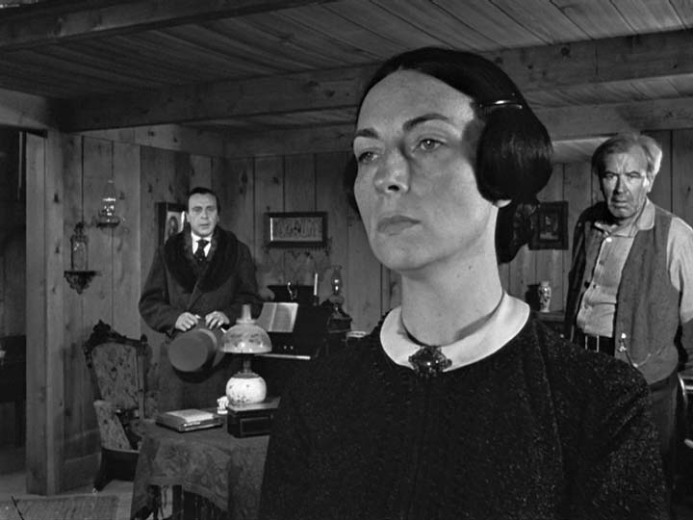
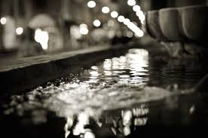
Profondità di campo
panfocus
ipofocale

Slide 10
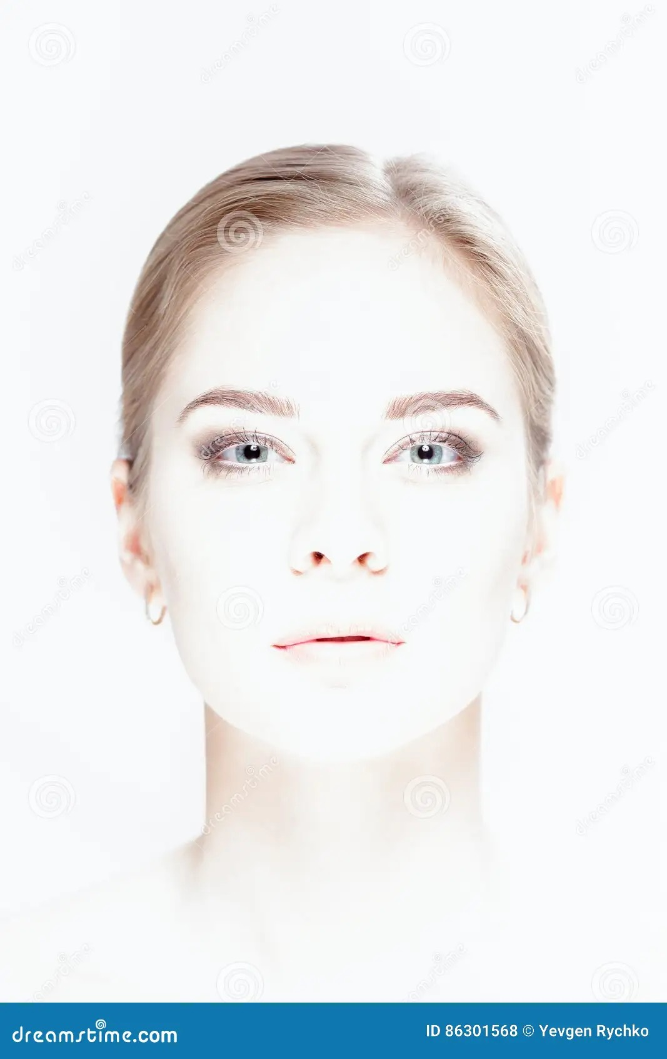
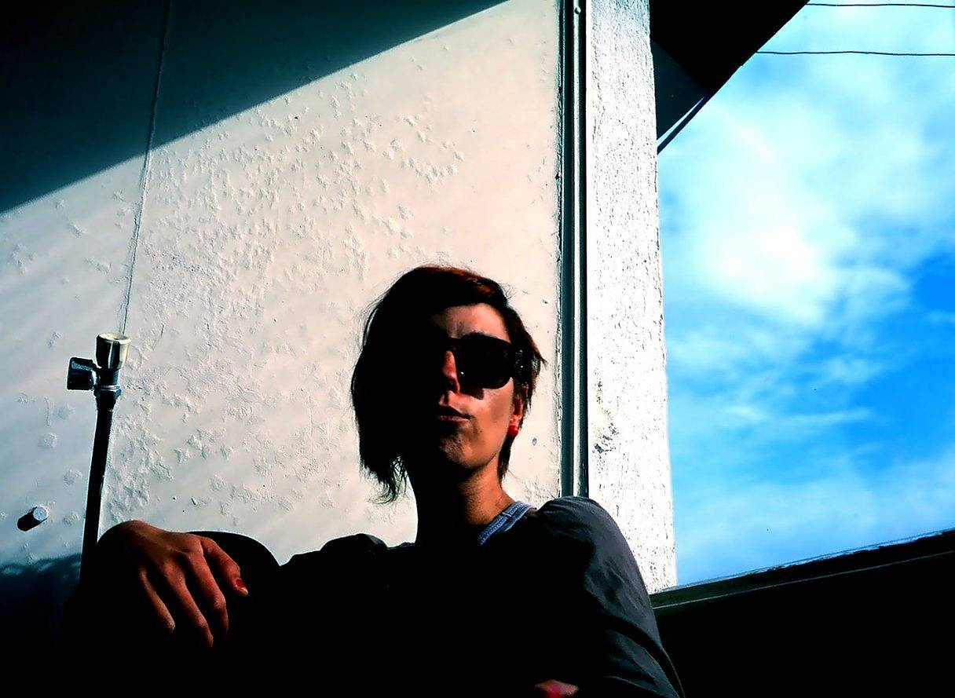
esposizione
sovraesposizione
sottoesposizione

Slide 11
🎞️ 2. Movimenti di macchina
Sono gli spostamenti della camera.
Panoramiche (orizzontali/verticali)
Carrelli
Steadicam
Zoom
Droni
Funzione:
Creano ritmo, immersione, tensione o fluidità.

Slide 12
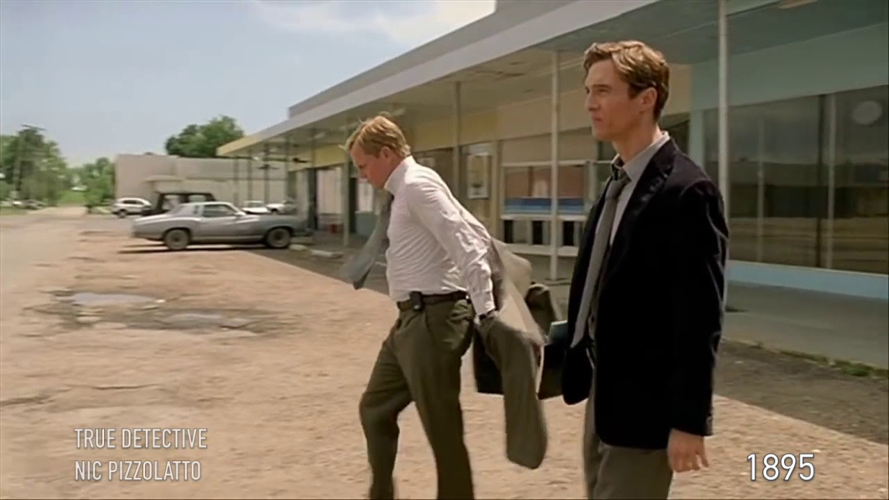
Panoramiche
la camera rimane sul suo asse

Slide 13
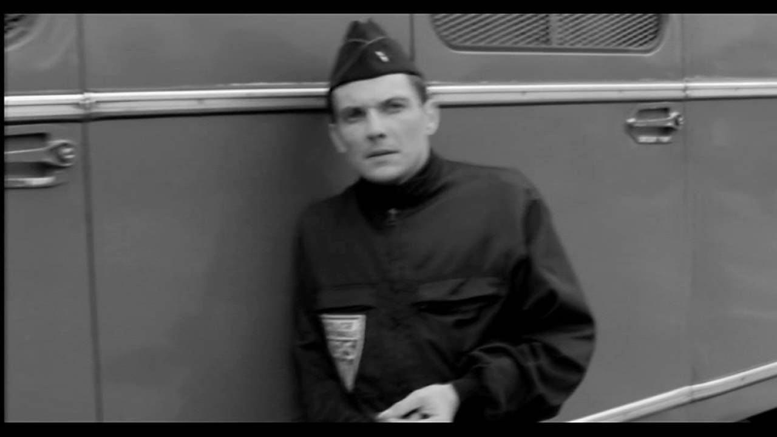
Carrelli/Carrellata
la camera si muove avanti/indietro
su ruote o binari.

Slide 14
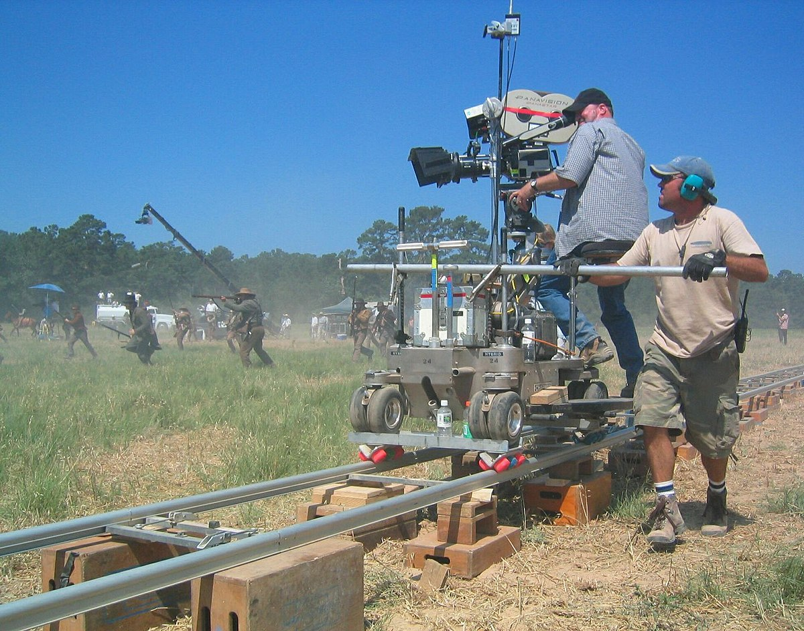
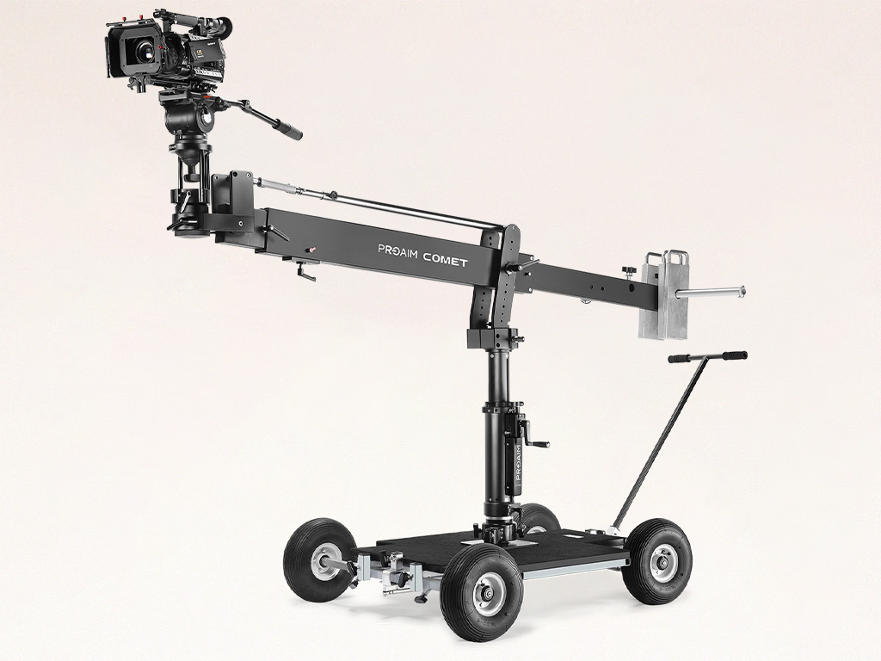
Carrellata

Slide 15
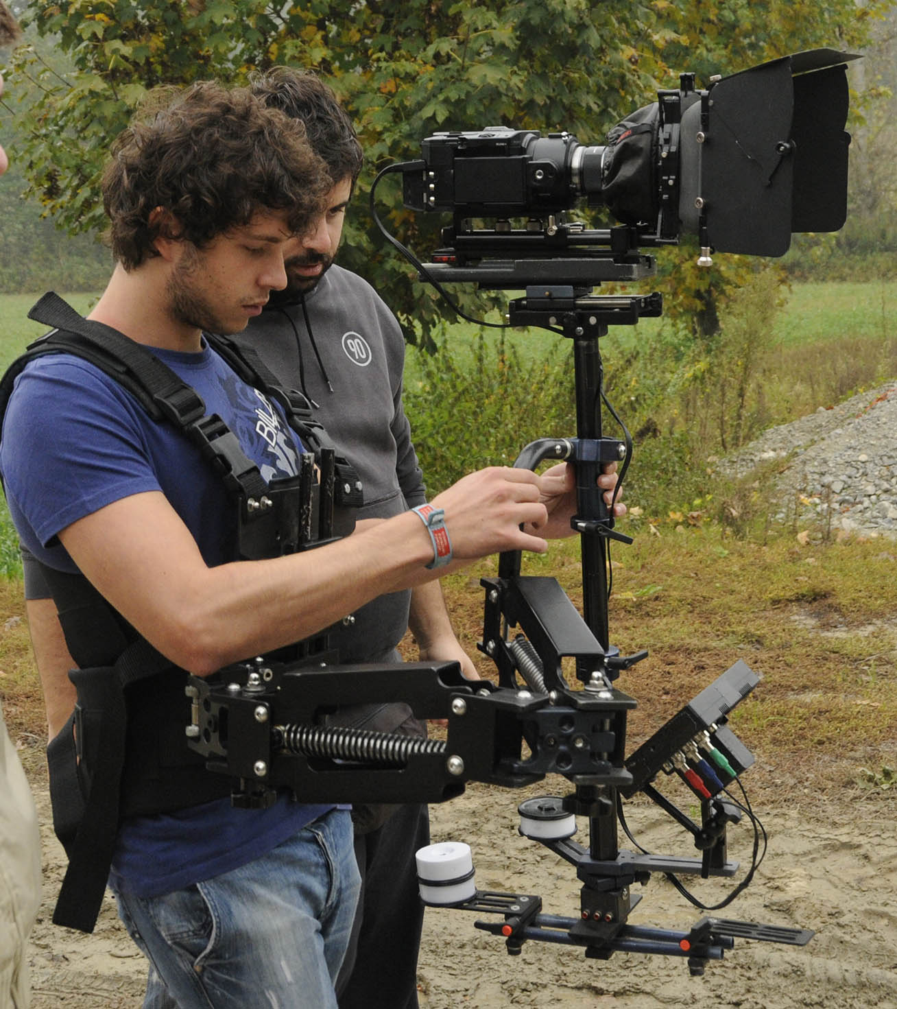
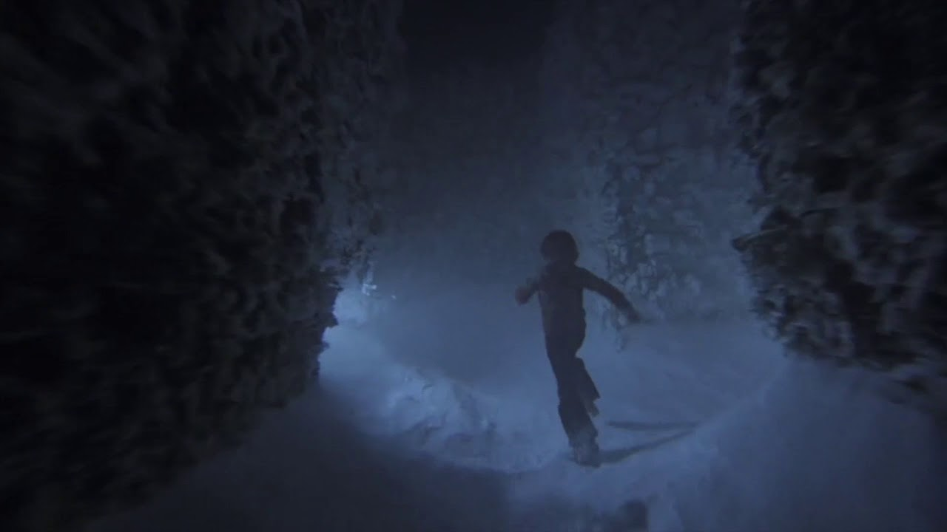
Steadycam
25/30kg

Slide 16
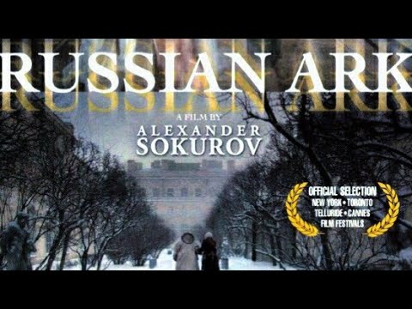
Steadycam

Slide 17
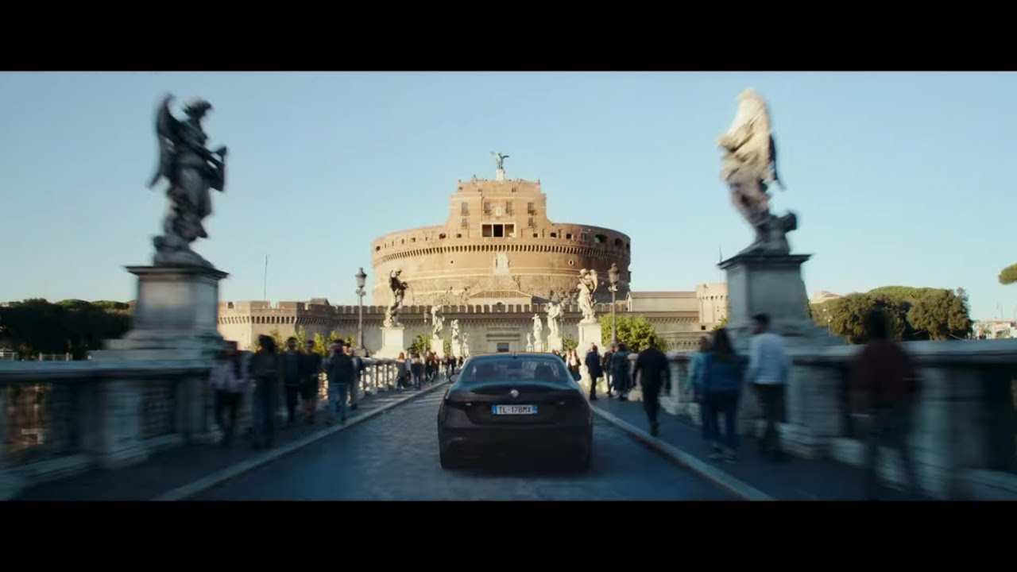
Droni

Slide 18
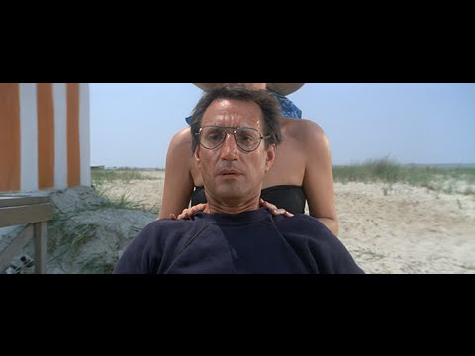
Zoom

Slide 19
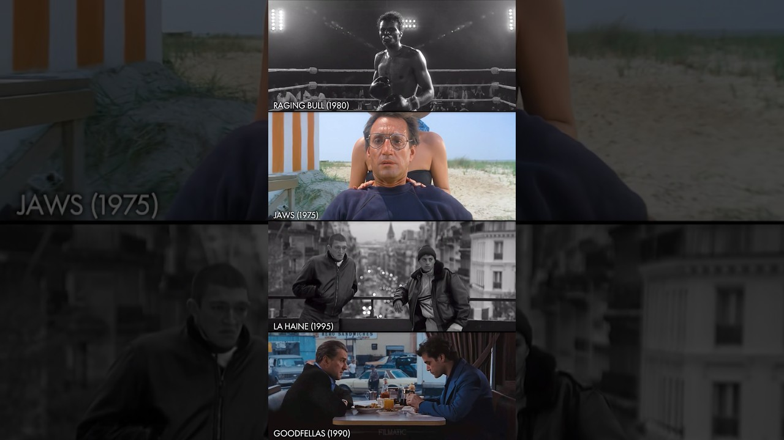
Effetto Vertigo: dolly/zoom

Slide 20
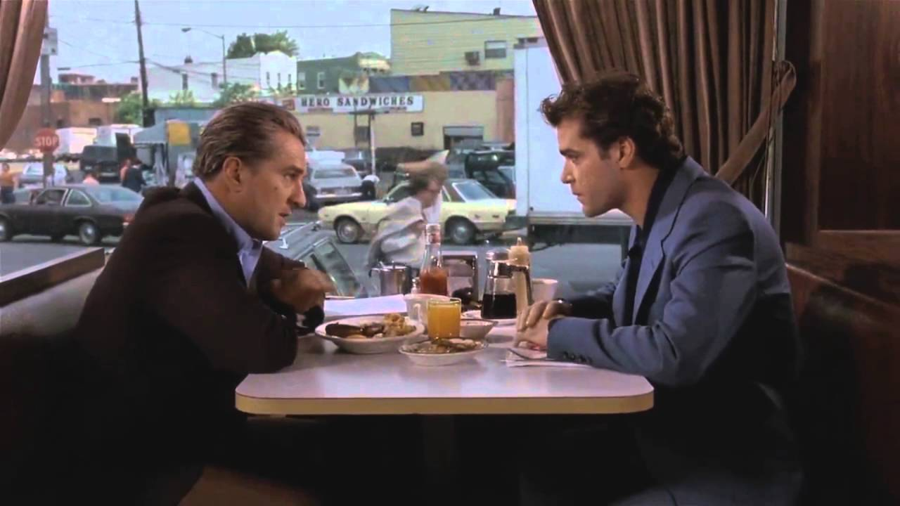
Effetto Vertigo: dolly/zoom

Slide 21
3. Illuminazione
La gestione della luce e delle ombre.
Luce naturale vs artificiale
Illuminazione dura o morbida
Key light, fill light, back light (schema a tre luci)
Controluce
Funzione:
Costruisce atmosfera, sottolinea stati d’animo, caratterizza personaggi e ambienti.

Slide 22
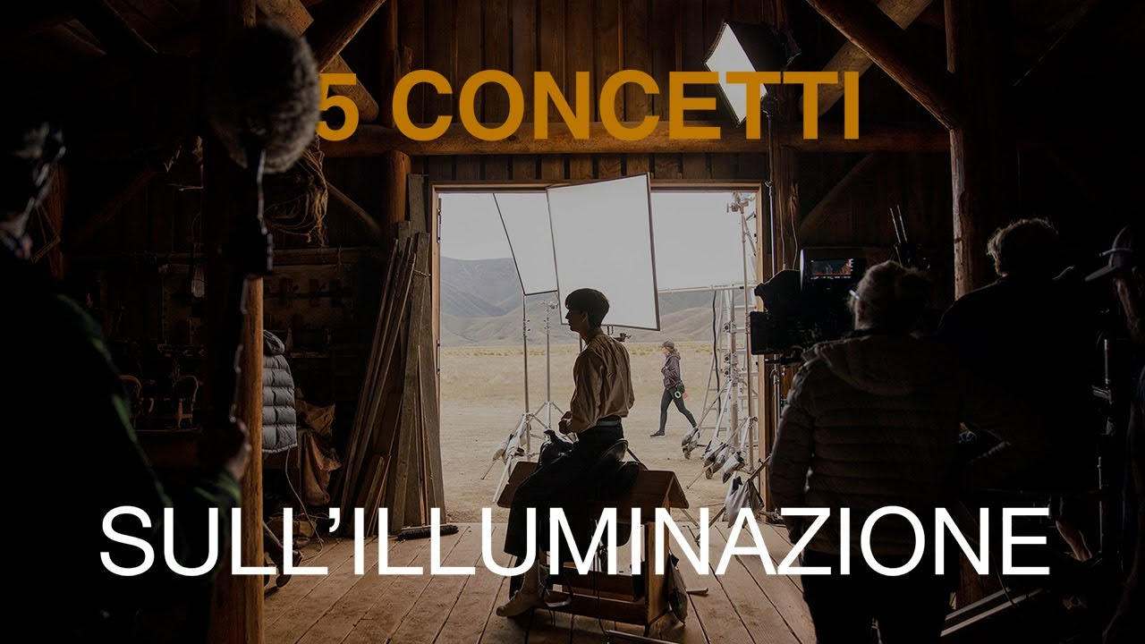

Slide 23
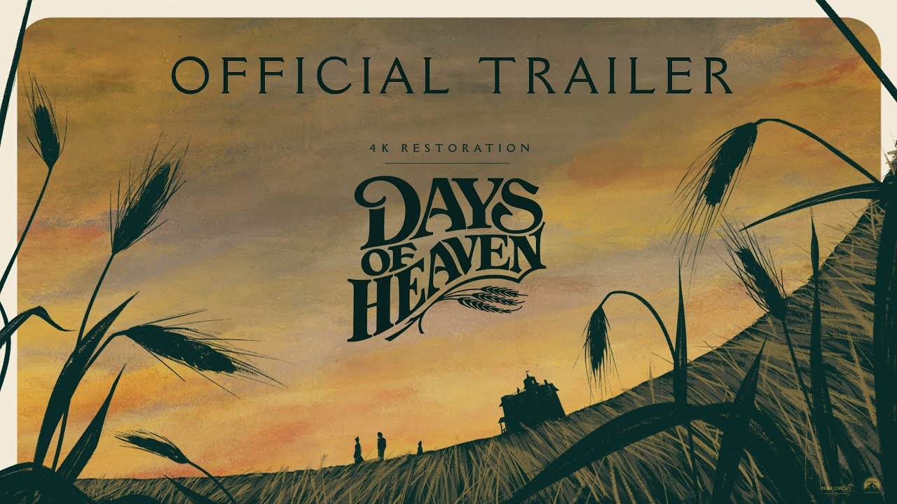
Magic hour

Slide 24
🎚️ 4. Montaggio
Il modo in cui le varie riprese sono unite.
Montaggio narrativo
Montaggio alternato/parallelo
Montaggio ritmico
Ellissi
Continuity editing / montaggio invisibile
Jump cut
Funzione:
Organizza la narrazione e il ritmo, crea senso attraverso l’accostamento.

Slide 25
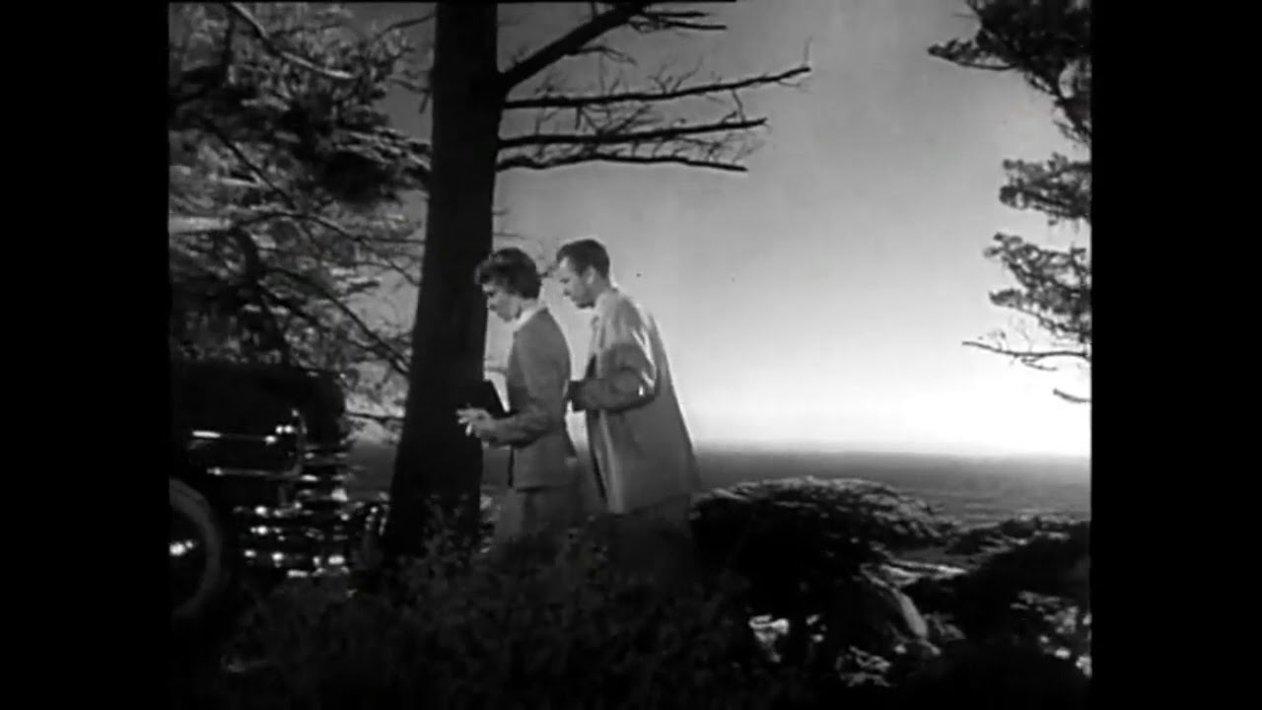
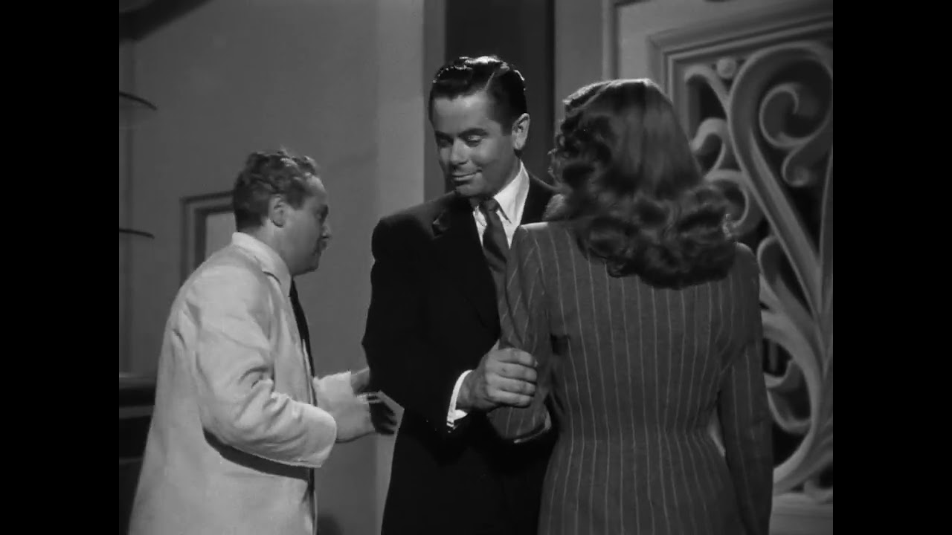
dissolvenze
incrociata
in nero

Slide 26
l’ellissi
Nel cinema, l'ellissi è una tecnica di montaggio e narrazione che omette volontariamente una parte degli eventi o del tempo per accelerare il ritmo, eliminare dettagli superflui e rendere la storia più dinamica, invitando lo spettatore a immaginare ciò che non viene mostrato, con salti temporali (microscopici o macroscopici) gestiti tramite dissolvenze, stacchi o altri espedienti visivi per creare suspense o sintesi.

Slide 27
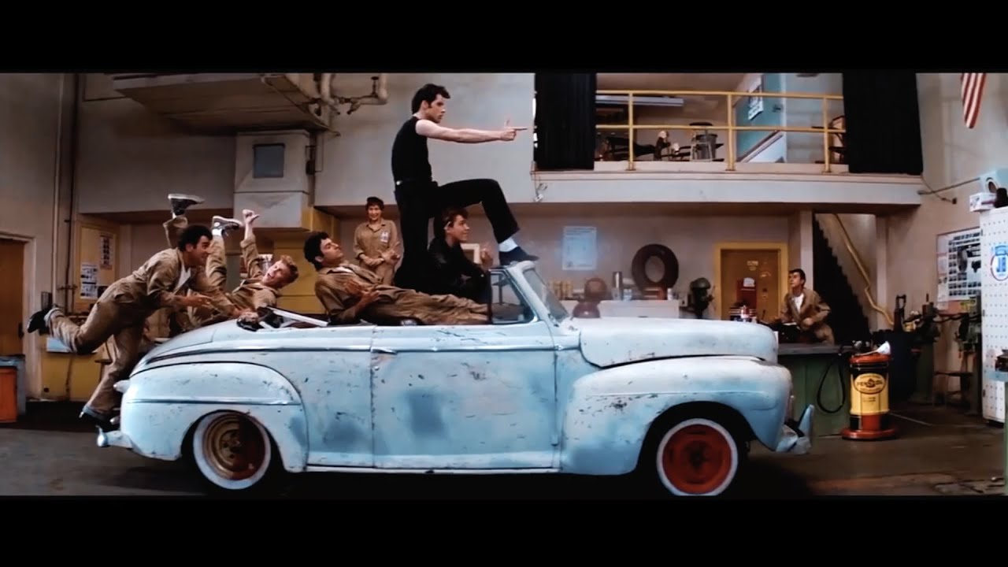
ellissi

Slide 28
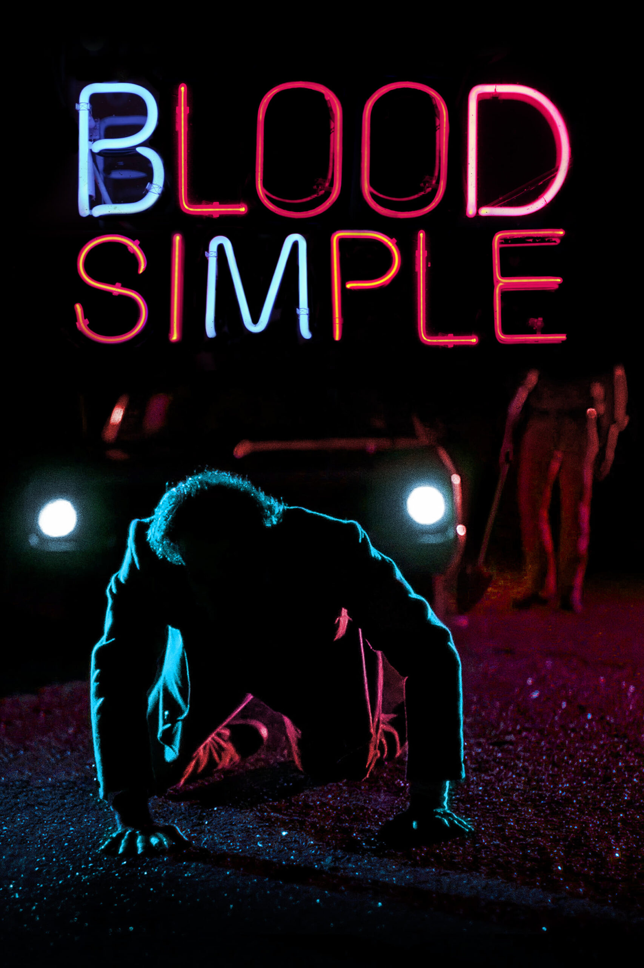
ellissi
Blood Simple- fratelli Cohen, 1984
https://m.ok.ru/video/8824169302530
min 20

Slide 29
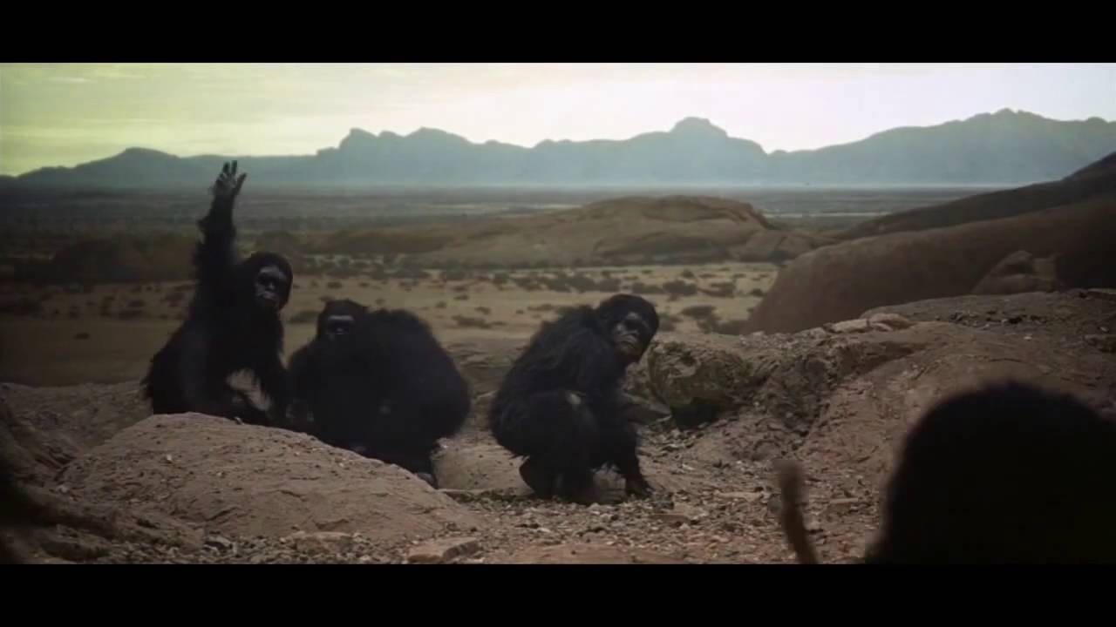
ellissi

Slide 30
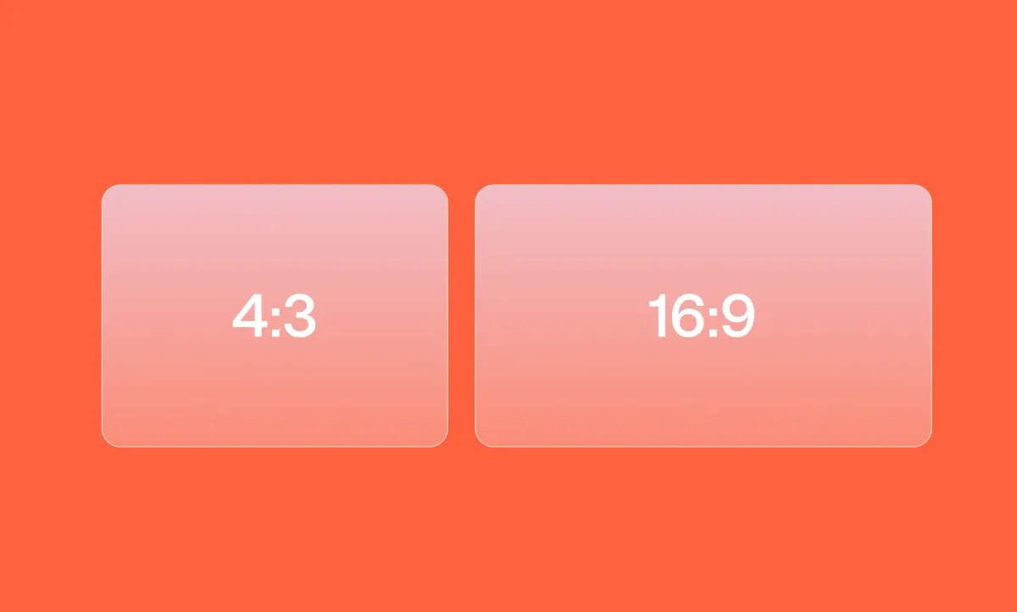
formato
il formato 4:3 (1.33:1) era usato nel Cinema fino agli anni ’50, in TV fino ai ’90.

Slide 31
esempi di film “moderni” 4:3
🎥 Film recenti in 4:3 / 1.33:1
The Lighthouse (2019, Robert Eggers) — 1.19:1
First Cow (2019, Kelly Reichardt) — 1.37:1
A Ghost Story (2017, David Lowery) — 1.33:1
Zack Snyder’s Justice League (2021) — 1.33:1
20th Century Women (2016, Mike Mills)
American Honey (2016, Andrea Arnold) — 1.33:1
Cold War (2018, Paweł Pawlikowski) — 1.37:1
Ida (2013, Paweł Pawlikowski) — 1.37:1
The Grand Budapest Hotel (2014, Wes Anderson) — parti in 1.33:1 (per rappresentare anni ’30)
The Tragedy of Macbeth (2021, Joel Coen) — 1.37:1
The Killing of a Sacred Deer (2017, Yorgos Lanthimos) — alcune parti vicine al 1.33:1
📐 Non proprio 4:3, ma quasi quadrati (1:1)
Mommy (2014, Xavier Dolan) — 1:1
Son of Saul (2015, László Nemes) — 1.33:1quasi claustrofobico
Andrea Arnold – vari corti (molti in 1:1)
💡 Perché alcuni registi moderni tornano al 4:3?
per creare intimità o claustrofobia
per un’estetica retrò/analogica
per enfatizzare verticalità e volti
per distinguersi dal widescreen mainstream
il formato 4:3 (1.33:1) era usato nel Cinema fino agli anni ’50, in TV fino ai ’90.

Slide 32
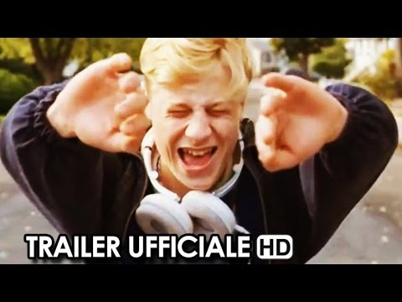
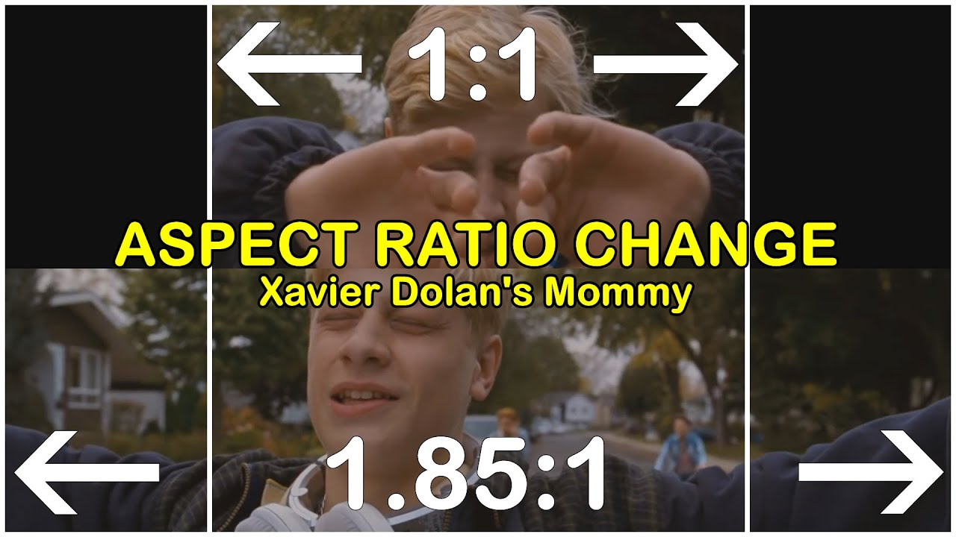
formato
In "Mommy" (2014) di Xavier Dolan il film è quasi interamente in formato 1:1 (più stretto ancora del 4:3), ma in una scena centrale lo schermo si allarga improvvisamente fino a diventare widescreen (circa 16:9).
È una scelta narrativa ed emotiva.
Il formato quadrato rappresenta i limiti, la soffocante mancanza di spazio e la condizione psicologica dei personaggi.Quando a un certo punto Steve fisicamente apre l'inquadratura con le mani e l’immagine si allarga, è un momento di liberazione, energia e possibilità: il mondo si espande con lui.
77:32”

Slide 33
B/N vs COLORE
🎬 1900–1920: i primi colori (non naturali)
I film erano colorati a mano fotogramma per fotogramma (es. Méliès) oppure tinti e virati chimicamente (techniche chiamate tinting e toning).
Non era “vero colore”: si applicava una tonalità uniforme all’immagine.
🎞️ 1916–1922: primi sistemi a due colori
Con Technicolor Process 1 e 2 (in rosso e verde) arrivano i primi film con colore fotografico, ma limitato e instabile.
Uno dei più noti: The Toll of the Sea (1922), tra i primi lungometraggi in “Technicolor a due colori”.
🌈 1930–1935: il colore diventa stabile
Nel 1932 Technicolor introduce il Process 4, il famoso Technicolor a tre strisce (rosso, verde, blu): vero colore stabile, brillante e utilizzabile su larga scala.
Il primo grande film che lo sfrutta pienamente è Biancaneve e i sette nani (1937), seguito da produzioni celebri.
⭐ 1939: consacrazione del colore
Due film del 1939 rendono il colore mainstream:
Il mago di Oz
Via col vento
Questo periodo segna la definitiva affermazione del colore nel cinema hollywoodiano.
📺 Anni ’50–’60: la diffusione capillare
Negli anni ’50 quasi tutti i film commerciali di grande produzione sono ormai a colori.
Negli anni ’60 il bianco e nero rimane solo come scelta artistica o per produzioni a basso costo.

Slide 34
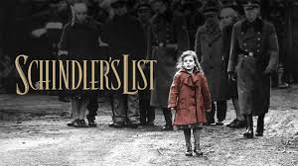
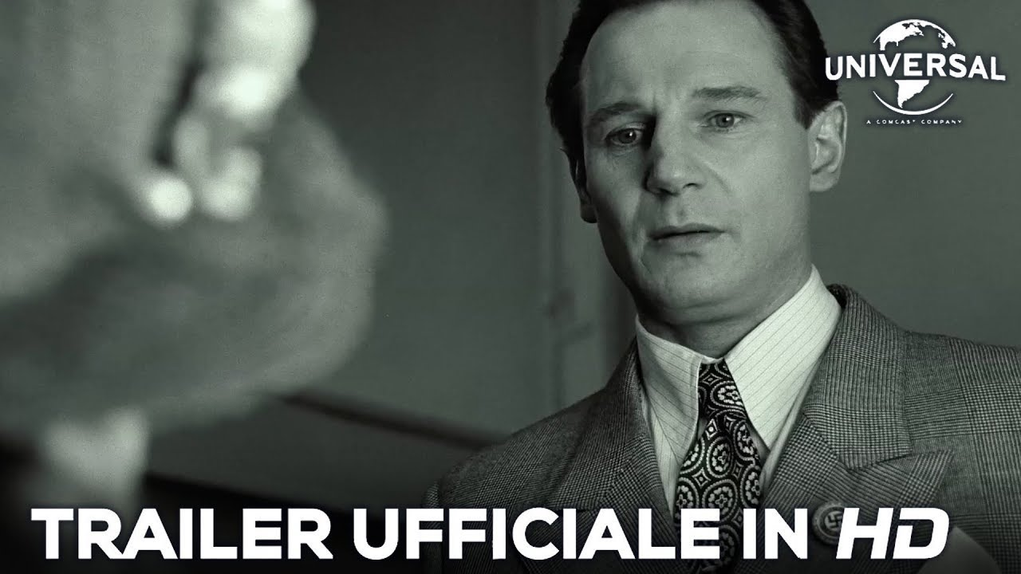

Slide 35
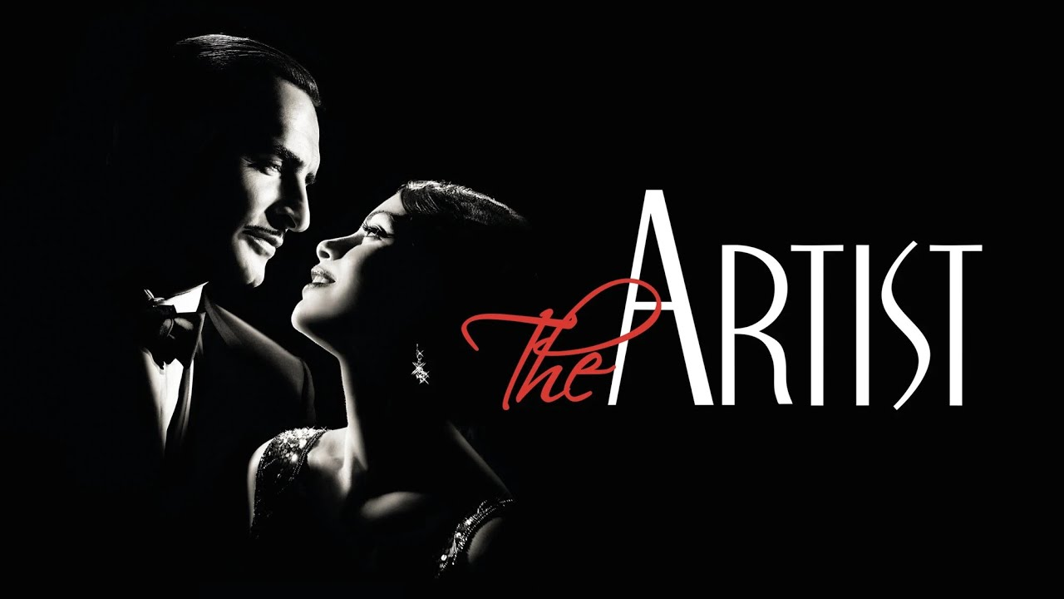

Slide 36
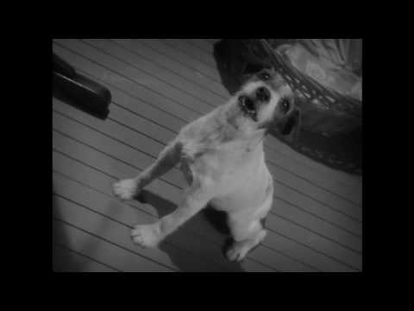
Il primo film sonoro è considerato Il cantante di jazz (The Jazz Singer), proiettato per la prima volta nelle sale statunitensi il 6 ottobre 1927.
<—- secondo The Artist

Slide 37
🔊 5. Suono
Comprende:
Dialoghi
Rumori (sound design)
Musica
Silenzio
Voce fuori campo
Funzione:
Aggiunge profondità emotiva, realismo, informazioni narrative.

Slide 38
🧱 6. Scenografia
Gli elementi dello spazio filmico.
Location
Arredi
Oggetti di scena (props)
Funzione:
Definisce il mondo narrativo e il tono del film.

Slide 39
🎨 8. Colore
Uso espressivo della palette cromatica.
Toni caldi/freddi
Colori simbolici
Contrasti, saturazione
Funzione:
Comunica emozioni, temi, evoluzioni dei personaggi.

Slide 40
🧭 9. Regia e messa in scena
Il modo in cui tutti gli elementi vengono disposti e orchestrati.
Posizione attori
Movimenti scenici
Coreografia dell’azione
Funzione:
È il cuore dell’espressione del regista.

Slide 41
🎭 10. Recitazione
Stile interpretativo degli attori.
Realistica, teatrale, espressiva, minimalista…
Funzione:
Trasmette emozioni, intensità, credibilità del racconto.

Slide 42
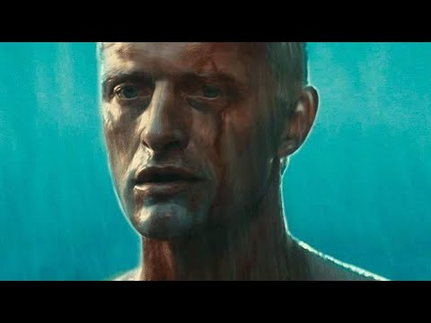
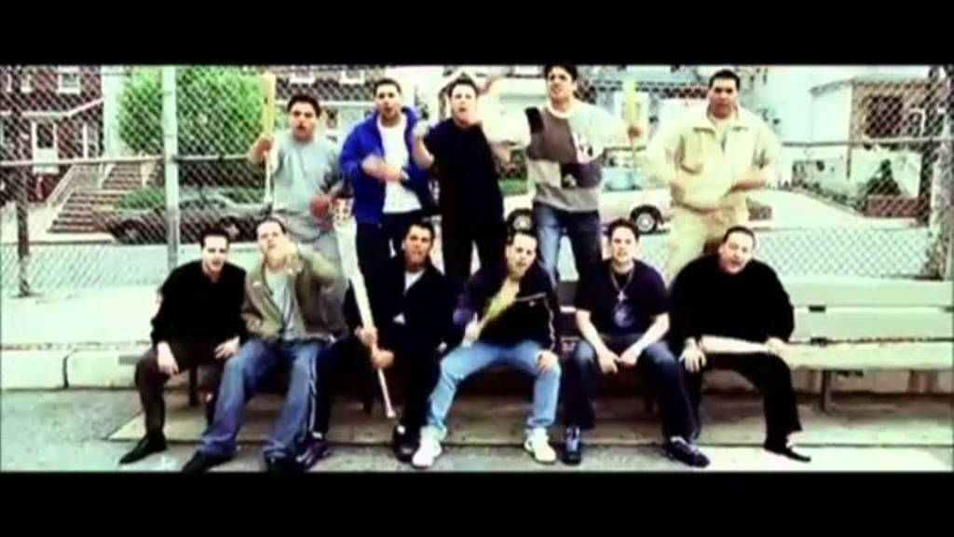
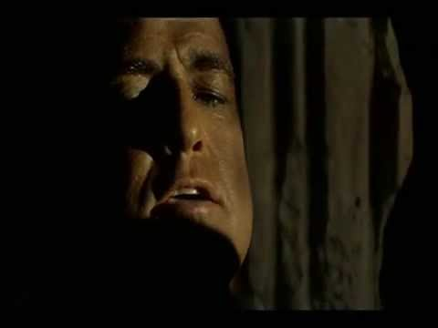
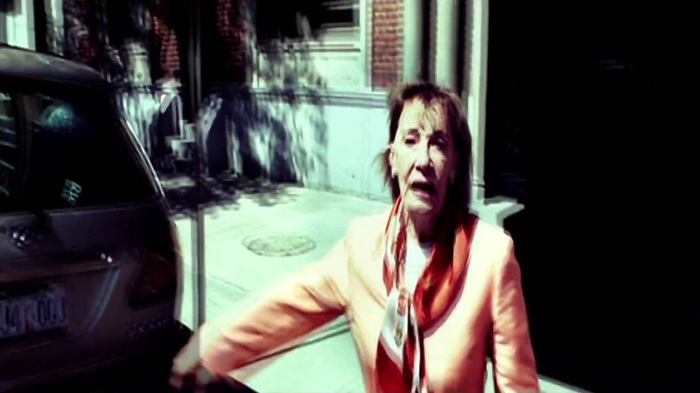
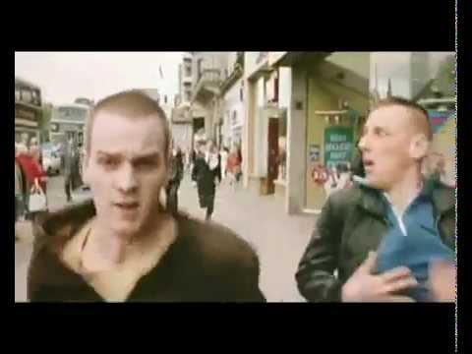
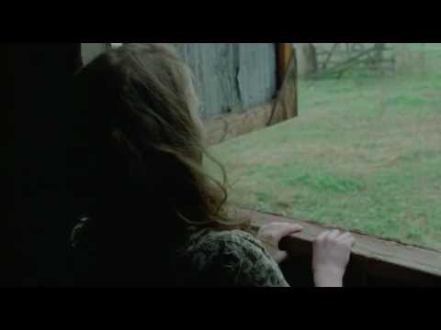
il monologo

Slide 43
🧱 6.Effetti speciali
…

Slide 44
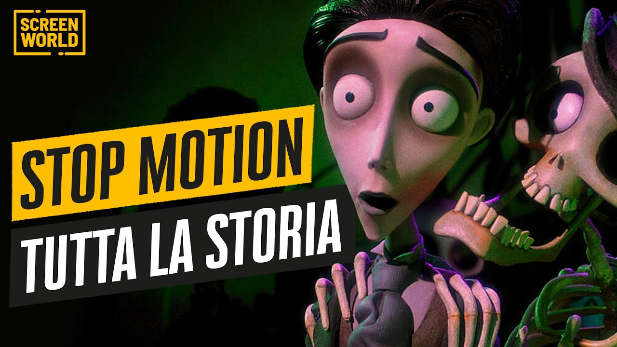
passo / stop motion

Slide 45
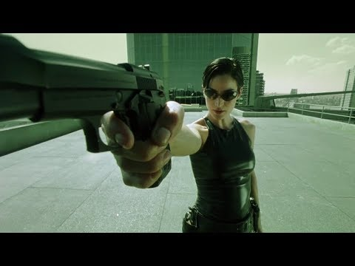
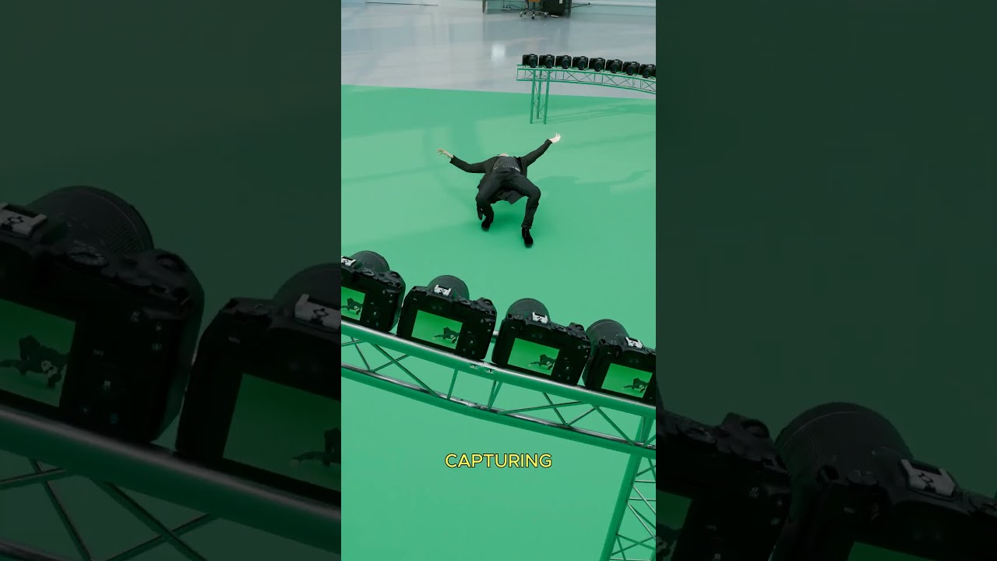
Bullet time

Slide 46
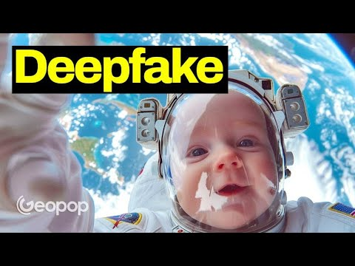
Deepfake e attori digitali

Slide 47
7.La poetica
…

Slide 48
Cos’è la poetica cinematografica?
La poetica cinematografica è l'insieme degli intenti espressivi, tematici e stilistici che definiscono l'opera di un regista o di un movimento artistico, trasformando il cinema da semplice racconto a forma d'arte, attraverso l'uso di linguaggio visivo, simboli e visioni che esplorano la complessità dell'animo umano e della realtà. È la "firma" artistica che si manifesta nei temi ricorrenti (natura, tempo, memoria, spiritualità) e nelle scelte di regia (luci, suoni, movimenti di camera, narrazione non lineare) per comunicare emozioni e significati profondi, spesso collegati all'esperienza personale dell'autore.
CARATTERISTICHE CHIAVE:
Soggettività e visione: Unisce il soggettivo (l'esperienza interiore dell'autore) all'oggettivo (la realtà), filtrando il mondo attraverso la propria visione artistica.
Linguaggio visivo: Va oltre le parole, utilizzando elementi visivi e sonori (luci, colori, montaggio, inquadrature) per creare un'esperienza emotiva e simbolica.
Temi ricorrenti: Si esprime attraverso motivi costanti che emergono nelle opere di un autore (es. la spiritualità in Malick, le relazioni umane in Loach).
Stile e tecnica: Incorpora scelte stilistiche specifiche (es. narrazione non lineare di Nolan, atmosfere oniriche di Fellini) che riflettono la poetica.
Differenza dal pensiero: Non è il pensiero dell'artista, ma la sua traduzione in linguaggio artistico, pur essendone strettamente connessa.

Slide 49


Devid Lynch

Slide 50

Devid Lynch
L’immanenza del male
Surrealismo e dimensione onirica
Il lato oscuro del sogno americano

Slide 51


Terrence Malik

Slide 52
Terrence Malik
Dualità tra grazia (amore, bellezza, spiritualità) e natura (istinto, violenza, materialismo)
Rapporto uomo-natura-divino
Dolore e trascendenza

Slide 53




Peter Greenaway

Slide 54

Peter Greenaway
Corpi, Acqua, Numeri (catalogazione, sapere enciclopedico)
Pittura
Rifiuto del cinema narrativo
Forte innovazione formale, multimedialità

Slide 55


Spike Lee

Slide 56

Spike Lee
La poetica di Spike Lee è caratterizzata da un cinema politicamente impegnato, provocatorio e ironico, che affronta apertamente le questioni razziali, sociali e culturali negli USA, smascherando ipocrisie e sfidando lo spettatore a riflettere e agire, utilizzando tecniche visive distintive come inquadrature simmetriche e soggettive inclinate, e spesso fondendo dramma e commedia con uno sguardo acuto sulla contemporaneità

Slide 57


"Double Dolly Shot"

Slide 58



Quentin Tarantino

Slide 59

Quentin Tarantino
Un omaggio postmoderno al cinema di genere (western, noir, blaxploitation), caratterizzata da dialoghi brillanti e iper-realistici, strutture narrative non lineari (flashback, salti temporali), violenza stilizzata e grottesca, cultura pop e citazionismo (omaggi, camei), e un < umorismo nero che trasforma il banale in straordinario, celebrando il puro piacere del racconto e del cinema stesso.
Dialoghi, struttura narrativa frammentata, violenza estrema e cartonesca, citazionismo, postmodernismo e pulp, meta Cinema

